Slide 1
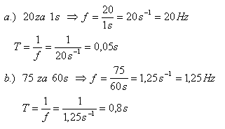
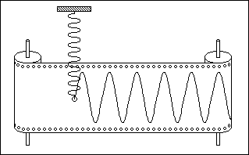
Určete periodu a frekvenci.
a) jehly šicího stroje, která udělá 20 stehů za sekundu
b) tepů srdce, které vykoná 75 tepů za minutu
Registrační papír v elektrokardiografu se pohybuje rovnoměrně rychlostí o velikosti 20 mm.s⁻¹. Jakou délku bude mít záznam jedné periody činnosti srdce, které vykoná 72 tepů za minutu?
[17 mm]

Slide 2
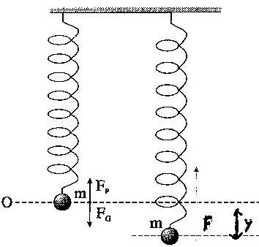
Mechanický oscilátor je tvořen pružinou, na níž je zavěšena miska se závažím. Perioda oscilátoru je 0,5 s. Přidáním dalšího závaží se perioda oscilátoru zvětší na 0,60 s. Určete o kolik cm se pružina přidáním závaží prodloužila.
T₁ = 0,50 s
T₂ = 0,60 s
Δl = ?
T₁ = 2.π.√(m/k)
T₂ = 2.π.√((m+Δm)/k)
T₂² – T₁² = 4.π². Δm/k
T₂² – T₁² = 4.π². Δl/g
Δl = g.(T₂² – T₁²)/(4.π²)
Δl = 2,7 cm
k = F_{g}/Δl = m.g /Δl

Slide 3
Mechanický oscilátor tvořený tělesem o hmotnosti 5 kg vykoná 45 kmitů za minutu. Určete tuhost pružiny.
[100 N.m⁻¹]
Mechanický oscilátor je tvořen pružinou o tuhosti 10 N.m⁻¹ a tělesem o hmotnosti 100 g. Určete periodu kmitání oscilátoru.
[0,63 s]
Určete hmotnost tělesa, které na pružině o tuhosti 250 N.m⁻¹ kmitá tak, že za 16 s vykoná 20 kmitů.
[4,1 kg]
Pružina se po zavěšení tělesa prodlouží o 2,5 cm. Určete frekvenci vlastního kmitání takto vzniklého oscilátoru.
[3,2 Hz]
Těleso zavěšené na pružině kmitá s periodou 0,5 s. O kolik se pružina zkrátí, jestliže těleso z pružiny sejmeme?
[6 cm]

Slide 4
Pružina se při zatížení hmotností 1 kg prodlouží o 0,06 m. Vypočítejte tuhost pružiny a frekvenci.
[163,44 N.m⁻¹, 2,034 Hz]
Při zatížení pružiny tělesem o hmotnosti 0,1 kg vzniká pohyb o frekvenci 2 Hz. Jaká síla způsobí prodloužení pružiny o 0,01 m?
[0,16 N]
Těleso o hmotnosti 0,7 kg kmitá na pružině s frekvencí 10 Hz. Jaká je tuhost pružiny?
[2,8.103 N.m⁻¹]
Na nenapjatou pružinu připevníme těleso o hmotnosti 7 kg. O kolik se pružina prodlouží, když je těleso v krajní dolní poloze, je-li energie vzniklého kmitavého pohybu 343 J a perioda √2 s.
[14/π m ]
Vypočtěte celkovou energii tělesa provádějícího harmonický kmitavý pohyb, pokud jeho hmotnost je 200 g, amplituda výchylky 2 cm a frekvence 5 Hz.
[0,0395 J]

Slide 5
Kyvadlo na Zemi kmitá s periodou 1,0 s. Jak se změní perioda kyvadla na palubě rakety, která se pohybuje svisle vzhůru se zrychlením o velikosti 3,0 m.s⁻²?
F_{g} = m.g
F = F_{g} + F_{s} = m.(g + a)
T₀ = 2.π.√(l/g)
T = 2.π.√(l/(g + a))
T = T₀.√(g/(g + a))
T = 0,88 s
T₀ = 1,0 s
a = 3,0 m.s⁻²
T =?
Vodorovná deska koná svislé harmonické kmity s periodou 0,5 s. Na ní leží těleso. Jakou největší amplitudu mohou mít kmity desky, aby těleso od desky neodskakovalo?
[6,2 cm]

Slide 6
Kyvadlo délky 150 cm vykonalo 125 kmitů za 300 s. Určete velikost tíhového zrychlení.
[10,3 m.s⁻²]
Za tutéž dobu vykoná jedno kyvadlo 50 kmitů a druhé 30 kmitů. Určete délku kyvadel, jestliže rozdíl jejich délek je 32 cm.
[18 cm, 50 cm]
V kabině výtahu visí kyvadlo, kmitající s periodou 1 s. Když se kabina pohybuje se stálým zrychlením, kyvadlo kmitá s periodou 1,2 s. Určete velikost a směr zrychlení výtahu.
[3 m.s⁻², dolů]

Slide 7
Kapalina v nádobě, kterou nese chemik, má periodu vlastního kmitání 0,8 s. Při jaké rychlosti pohybu chemika se kapalina značně rozkmitá? Délka chemikova kroku je 60 cm.
ω = 2.π/T
s = 2. π.r
r = s/(2.π)
v = ω .r = ω.s/(2.π) = 2.π. s/(2.π.T) = f.s =s/T = 0,6/0,8 = 0,75 m.s⁻¹
T = 0,8 s
s = 60 cm
Určete fázový rozdíl (v radiánech) kmitání dvou bodů, které leží na přímce rovnoběžné se směrem šíření zvukového vlnění, je-li vzájemná vzdálenost bodů 1,7 m. Frekvence vlnění je 500 Hz.
[5π rad]

Slide 8



Na hladině moře jsou dva čluny ve vzájemné vzdálenosti 11,6 km. První vyšle zvukový signál pod hladinou a současně světelný signál nad hladinou. Druhý člun zachytí oba signály, zvukový o 8 s později jako světelný. Určete rychlost zvuku v mořské vodě.
Námořník na člunu slyšel hřmění o 10 s po tom, co viděl záblesk. V jaké vzdálenosti od něj se zablesklo? Rychlost zvuku je 340 m.s⁻¹.
Zvuk odražený od velryb se vrátil na člun za 1 sekundu. Jak daleko jsou velryby od člunu? Rychlost zvuku je 340 m.s⁻¹.

Slide 9
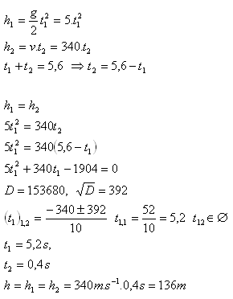
Pozorovatel na okraji propasti Macocha, do ní hodil kámen a slyšel jeho náraz na dno z 5,6 s. Určete hloubku propasti.
t₁ – čas pádu kamene, t₂ – čas šíření zvuku po nárazu na dno

Slide 10
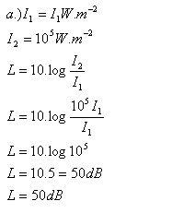
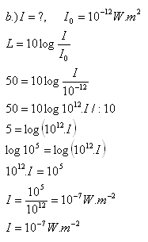
O kolik decibelů se zvýší hladina intenzity zvuku, pokud intenzita zvuku se zvýší 100 000 krát. Jaká bude tato zvýšená intenzita?

Slide 11
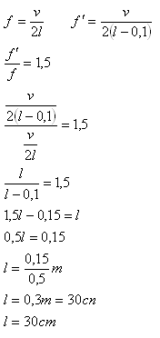
Pokud zkrátíme délku struny (při nezměněné napínací síle) o 10 cm, změní se její základní frekvence 1,5 krát. Určitě původní délku struny l.

Slide 12
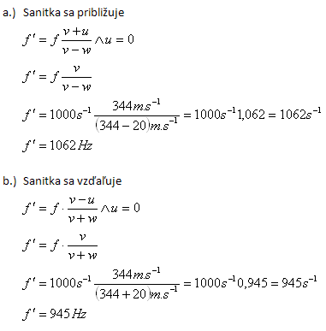
Honza stojí u dálnice po níž prochází sanitka rychlostí 20 ms⁻¹. Siréna sanitky vysílá stálý tón frekvence 1000 Hz. Jakou frekvenci Honza registruje, pokud se sanitka a) přibližuje a b) vzdaluje. Teplota vzduchu je 20 ºC.
v = 331,8 +0,61.20 = 344 m.s⁻¹
w = 20 m.s⁻¹
f = 1 000 Hz
u = 0 m.s⁻¹

Slide 13
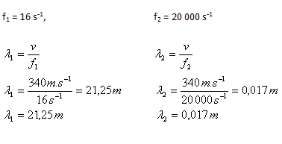
Vypočtěte vlnové délky odpovídající hranicím frekvenčního intervalu slyšitelnosti zvuku 16 Hz - 20 000 Hz. Rychlost zvuku je 340 m.s⁻¹.

Slide 14

Vypočtěte rychlost zvuku ve vzduchu
a) při teplotě 0º C
b) při teplotě 15º C
c) při jaké teplotě je rychlost zvuku ve vzduchu v = 351,32 m.s⁻¹ ?
a) t = 0 ºC
v₀ = ( 331,8 +0,61.0) m.s⁻¹ = 331,8 m.s⁻¹ => v₀ = 331,8 m.s⁻¹
b) t = 15 ºC
v₁₅ = (331,8 + 0,61.15ºC) m.s⁻¹ = 340 m.s⁻¹ => v₁₅ = 340 m.s⁻¹

Slide 15
O kolik procent vzroste intenzita zvuku, jestliže hladina intenzity zvuku vzroste o 1 dB?
L = 1 dB
L2 ​= L/10 = 1/10 = 0,1 B
L2​ = log(q)
q = 10^{L2}​ = 10^{0.1} ≐ 1,2589
p = 100⋅(q−1) = 100⋅(1,2589−1) = 25,9 %
Průměrná rychlost zvuku je 330 metrů za sekundu. Odhadni za jak dlouho uslyšíme zvon kostela vzdáleného 1 km. Vypočítej z jaké vzdálenosti by byl zvuk slyšet za 10 sekund.
[3 s, 3,3 km]
Jaký je index lomu zvukových vln při přechodu ze vzduchu do vody?
[0,237]
Jakou rychlostí postupuje zvuková vlna v mosazné tyči v níž má vlnovou délku 0,425 m a kmitočet 2,5 kHz?
[1062 m.s⁻¹]

Slide 16
Vypočítejte rychlost vlny, pokud je frekvence 336 Hz a vlnová délka je 10 m.
[3360 m.s⁻¹]
Vypočítejte vlnovou délku tónu o frekvencí 14 kHz, pokud se zvuk šíří rychlostí 343 m/s.
[2,45 cm]
Povrchovými vrstvami Země se zvuk šíří 13krát rychleji než vzduchem. Při geologickém průzkumu byl proveden výbuch nálože 1,7 km od měřícího stanoviště. Jak dlouhá doba uplyne mezi záchvěvem půdy v místě měření a okamžikem, kdy je tam slyšet výbuch? Rychlost zvuku ve vzduchu v₂ = 340 m.s⁻¹.
[4,6 s]
Do propasti byl puštěn kámen: po 12 vteřinách bylo slyšet náraz na dno. Jak hluboká je propast (zanedbáme odpor vzduchu)? g = 9,81 m.s⁻² a rychlost zvuku ve vzduchu v = 342 m.s⁻¹)
[534,4 m]
Zvukové vlny dopadají šikmo na vodní hladinu. Jaký největší může být úhel dopadu, aby zvuk vnikl do vody?
[13°]

Slide 17
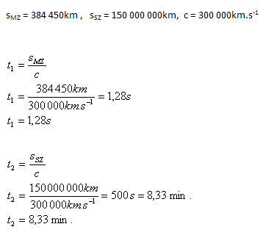
Za jak dlouho přijde světlo na Zemi z Měsíce a ze Slunce? Vzdálenost Měsíc-Země je 384 450 km a vzdálenost Slunce-Země je 150 000 000 km.

Slide 18
Světlo urazí ve vakuu vzdálenost rovnající se délce rovníku za 0,1335 sekundy. Určete poloměr Země.
6378 km
Sirius A, nejjasnější hvězda na obloze, je od nás vzdálen 8,69 světelných let. Kolik metrů to je?
8,227.10¹⁶m
Rychlost světla ve vzduchu je 300 000 km/s. Jak dlouho by trvalo světlu urazit vzdálenost z Aše do Jablunkova? Vzdušná vzdálenost obou měst je 480 km.
0,0016 s.

Slide 19
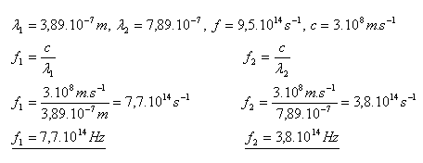
Člověk vnímá elektromagnetické vlny ve vzduchu od 389 nm do 789 nm jako světlo. Určete frekvence vztahující se k těmto vlnovým délkám. Zjistěte, zda osoba vnímá elektromagnetické záření s frekvencí f = 9.5.1014Hz jako světlo.
Osoba nevnímá elektromagnetické záření s frekvencí f = 9,5.1014Hz jako světlo, protože tato frekvence je mimo frekvenční interval charakterizující viditelné světlo.

Slide 20
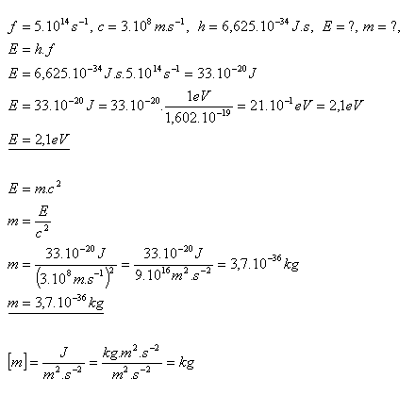
Žárovka vyzařuje viditelné světlo o frekvenci 5,1014 Hz. Jaká je energie a hmotnost jednoho fotonu?

Slide 21
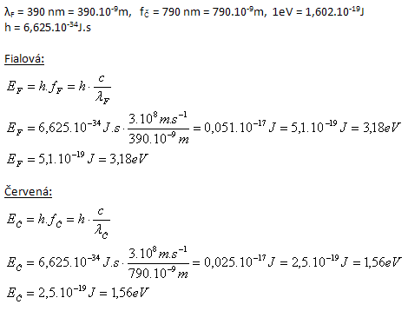
Vypočítejte energii fotonů, které odpovídá extrémním hodnotám viditelného světla (fialová má vlnovou délku 390 nm a červená 790 nm). Vyjádřete se v joulech i eV. 1eV=1,602.10-19J.

Slide 22
Jaká je vlnová délka světelné vlny o frekvenci 7.10¹⁴ Hz?
428 nm
Jakou vlnovou délku bude mít foton, bude-li jeho energie 4.10⁻¹⁵ J?
500 nm
Kolik fotonů za minutu emituje žárovka s výkonem 60 W, jestliže předpokládáme, že vysílá monochromatické žluté světlo vlnové délky λ = 0,6.10⁻⁶ m ?
[1,8.10²⁰ s⁻¹]

